Slide 1
凝集度メトリクスCOBを用いた 類似メソッド集約範囲の決定支援手法
井上研究室 井岡 正和

Slide 2
本発表の概要
ソフトウェアの保守を困難にする要因の1つとして，類似メソッドが指摘されている．
類似メソッドとは，互いに一致するコード片を含むメソッド対を指す．
既存研究では，類似メソッドの集約を支援している．
抽出するコード片の候補を提示する．
非常に多くの候補を提示する場合がある．
本研究では，候補の順位付け手法を提案し，有効性の確認を行った．
Notes:
実験したことまで言う
コードクローン
ソースコード中のコード片で、同一または類似したコード片を持つもの
----
リファクタリングとは、外部から見たときの振る舞いを保ちつつ、
理解や修正が簡単になるように、ソフトウェアの内部構造を整理すること
類似メソッド・・・完全に一致はしていないが、互いに似ている
意味的なまとまり＝まとまりで機能が完結している
重要: 各メソッドから固有の処理をメソッドとして抽出
----
TODO
リファクタリングという言葉使わずに説明
条件をもっと簡単に
類似メソッド集約とはのスライド作成
問題点を強調
スライド背景分ける
----
ソースコードの保守性を向上させるためにリファクタリングが行われている
リファクタリングの手法として、類似メソッド集約を行うものがあるが、
類似メソッド集約を行うためには各メソッド固有の処理をメソッドとして抽出する必要がある
しかし、これらを適切に分割することは難しい
そこで、本発表が満たすべき条件として
・各メソッド固有の処理をメソッドとして抽出しやすい。
・各メソッドから固有の処理をメソッドとして抽出することで、
類似メソッド対であったメソッド対はクローンペアになる。
・開発者から見たときに、意味的なまとまりを持つ。
の3つを挙げる。

Slide 3
類似メソッド
あるメソッドにおいて修正を行う場合，その類似メソッドに対しても修正が必要である．
すべての記述が一致している場合，共通の親クラスに引き上げることで集約することができる．
類似メソッドの集約を，Fowlerの書籍[1]で紹介されている例を用いて説明する．
[1] M. Fowler. Refactoring: Improving the Design of Existing Code.
Addison Wesley, 1999.
Notes:
本研究で支援する類似メソッド集約を，
Fowlerの書籍で紹介されている例を用いて説明する
----
互いに一致するコード片を共有するメソッド
あるメソッドにおいて修正を行う場合，その類似メソッド全てに対しても同様の修正を行う必要がある
集約することで保守コストを低減させることができる
全ての記述が一致している場合，共通の親クラスへ引き上げることで集約することができる

Slide 4
類似メソッド集約
Site
ResidentialSite
LifelineSite
getBillableAmount()
getBillableAmount()
…
double base = _units*_rate;
double tax = base*Site.TAX_RATE;
return base + tax;
…
double base = _units*_rate*0.5;
double tax = base*Site.TAX_RATE*0.2;
return base + tax;
Notes:
ふぁうらーの例を引用している
共通の親クラスSiteを持つ、
2つの子クラスResidentialSite、LifelineSiteがある
これらの子クラスは類似メソッド対であるgetBillableAmount()メソッドを持つ

Slide 5
類似メソッド集約 手順1: 固有の処理を求める
Site
差分から固有の処理を求める
ResidentialSite
LifelineSite
差分を見つける
固有の処理
固有の処理
getBillableAmount()
getBillableAmount()
…
double base = _units*_rate;
double tax = base*Site.TAX_RATE;
return base + tax;
…
double base = _units*_rate*0.5;
double tax = base*Site.TAX_RATE*0.2;
return base + tax;
Notes:
まず、差分を見つける。
そして、差分から固有の処理を求める。
固有の処理は、メソッドとして抽出されるので、
意味的なまとまりを持った範囲を固有の処理とする。
ここでは、差分の範囲を固有の処理とする。
----
1つのまとまった処理を抽出する必要があるので、
意味的なまとまりを各メソッドの固有の処理とする
固有の処理と共通処理を明確に図示する
ここで、固有の処理の説明
吹き出しで、差分から固有の処理を求める
まず、2つのメソッド間の差分を見つけます。
ここでは、赤文字のところとなります。

Slide 6
類似メソッド集約 手順2: 固有の処理を取り除く
Site
ResidentialSite
LifelineSite
getBillableAmount()
getBaseAmount()
getTaxAmount()
getBillableAmount()
getBaseAmount()
getTaxAmount()
メソッドとして抽出
…
double base = getBaseAmount();
double tax = getTaxAmount();
return base + tax;
…
double base = getBaseAmount();
double tax = getTaxAmount();
return base + tax;
Notes:
メソッドとして抽出できるかを確認し、メソッドとして抽出
ここでは、getBaseAmount()、getTaxAmount()という名前を付けています。
これらのメソッドを抽出することによって、getBillableAmount()メソッドは、
2つの子クラスで同一のメソッドとなる

Slide 7
類似メソッド集約 手順3: 類似メソッドを引き上げる
…
double base = getBaseAmount();
double tax = getTaxAmount();
return base + tax;
Site
getBillableAmount()
getBaseAmount()
getTaxAmount()
親クラスに引き上げる
親クラスに
抽象メソッドを定義
ResidentialSite
LifelineSite
getBaseAmount()
getTaxAmount()
getBaseAmount()
getTaxAmount()
Notes:
getBillableAmount()メソッドを親クラスであるSiteクラスに引き上げる
同時に、先ほど子クラス固有の処理として抽出した
getBaseAmount()、getTaxAmount()メソッドを親クラスに抽象メソッドとして定義
以上の手順で、子クラスにあった類似メソッドは親クラスに集約され、
各子クラスでは、それぞれ固有の処理のみが残る

Slide 8
類似メソッド集約の問題点
各メソッド固有の処理と共通処理の適切な分割が難しい．
類似メソッド集約の経験やソフトウェアの理解が 必要
本研究での分割が満たすべき条件
条件1. 各メソッド固有の処理をメソッドとして抽出できる
条件2. 抽出後に類似メソッドであったメソッド対は一致する
条件3. 利用者から見たときに，抽出メソッドが意味的な まとまりを持つ
Notes:
固有の処理とは！
条件を囲って強調！
条件1. とかに変更
----
メソッドは意味的なまとまりをもつものであるので、
類似メソッド集約を行う際に、
各メソッド固有の処理とメソッド間で共通の処理を適切に分割する必要がある
----
!!重要： メソッドは意味的なまとまりをもつものであるので、～
固有の処理 ・・・ 差分を含む意味的なまとまり
----
どう難しいかをちゃんと説明する
類似メソッド集約の一般的な手順であることを述べる
本発表での？
→本研究
----
先ほどは簡単な例を挙げたが、
実際は、各メソッド固有の処理とメソッド間での共通処理の適切な分割が困難です。
本発表での分割が満たすべき条件は、
・各メソッド固有の処理をメソッドとして抽出可能
・各メソッドから固有の処理をメソッドとして抽出することで、
類似メソッド対であったメソッド対は一致する
・開発者から見たときに意味的なまとまりをもつ
という3つを挙げた

Slide 9
条件を満たさない分割の例
差分であるコード片
void initTriangle(int x) {
．．．
if(z > 0) {
s = getArea();
t = s * getRate();
result = calc(s, t);
print(result);
}
draw();
．．．
}
void initRectangle (int x) {
．．．
if(z > 0) {
s = getBase();
t = getRate();
result = calc(s, t);
print(result);
}
draw();
．．．
}
条件3を満たさない分割
条件3: 利用者から見たときに抽出
メソッドが意味的なまとまりを持つ
Notes:
差分強調
if文の中で計算→出力と処理が完結している
しかし、if文の外のcountした値を取得するという別の処理が混じっている
----
TODO
・条件３をかく
・タイトルに悪い例
・メソッド名適当につける
----
類似メソッド集約を行う際の分割の例を挙げる
2つのメソッドがあり、
赤い枠で囲われている部分が2つのメソッド間で差分となっているコード片。
青い枠で囲われている部分が各メソッド固有の処理として抽出しようとしている範囲。
if文の中で、値を計算しその値を出力するという処理を行っており、1つのまとまった処理となっている。
しかし、今回の抽出範囲では、if文の外の描画するという別の処理が含まれており、
開発者から見たときに意味的なまとまりを持っておらず、分割が満たすべき条件を満たさない。

Slide 10
条件を満たす分割の例
差分であるコード片
void initTriangle(int x) {
．．．
if(z > 0) {
s = getArea();
t = s * getRate();
result = calc(s, t);
print(result);
}
draw();
．．．
}
void initRectangle (int x) {
．．．
if(z > 0) {
s = getBase();
t = getRate();
result = calc(s, t);
print(result);
}
draw();
．．．
}
条件3を満たす分割
条件3: 利用者から見たときに抽出
メソッドが意味的なまとまりを持つ
Notes:
範囲をせまくして、意味的なまとまりを持つようにする
----
そこで、抽出する範囲を図のように狭くし、
意味的なまとまりを持つコード片をメソッド固有の処理として抽出することで、
分割が満たすべき条件を満たす。

Slide 11
既存研究
政井らの提案したツール[2]では，類似メソッドを集約するための抽出コード片の候補を挙げる．
分割が満たすべき条件の1, 2を満たす
本研究での分割が満たすべき条件
条件1. 各メソッド固有の処理をメソッドとして抽出できる
条件2. 抽出後に類似メソッドであったメソッド対は一致する
条件3. 利用者から見たときに，抽出メソッドが意味的な まとまりを持つ
[2]政井ら，”テンプレートメソッドの形成に基づく類似メソッド集約支援”，
FOSE2010 pp.125-130，2010
Notes:
良い点を挙げる
手作業を自動化したとか
ツールの例
----
提示される候補の順序は、差分から広げていく順序
----
TODO
条件すべてを挙げて、あてはまるものを強調
-- 抽出できない条件 --
条件1
複数の変数の宣言文，または変数への代入文が含まれており，それらの変数が抽出するコード片の後で参照されている．
メソッドとして抽出する際に戻り値が複数必要になるが，戻り値を複数としたメソッドは生成できないため抽出することができない．
条件2
抽出するコード片にbreak 文，continue 文が含まれているが，それらに対応する制御文が含まれていない．
break 文，continue 文のみをメソッドとして抽出しても，処理を変化させる制御文が存在せず，
コンパイルエラーが発生する，または動作が変化するため抽出することができない．
条件3
構文木を生成しているメソッドの戻り値がvoid 型であり，かつ抽出するコード片がreturn 文を含んでいる．
抽出すること自体は可能であるが，抽出した部分と置き換える記述にreturn 文を記述することができず，
プログラムの元の動作が変化してしまう可能性があるため抽出できないものとする．
----
既存研究について説明します
政井らが提案したツールでは、類似メソッド対を集約するためのメソッド抽出の候補を挙げる。
このツールが挙げる候補は、分割が満たすべき条件の1,2を満たす

Slide 12
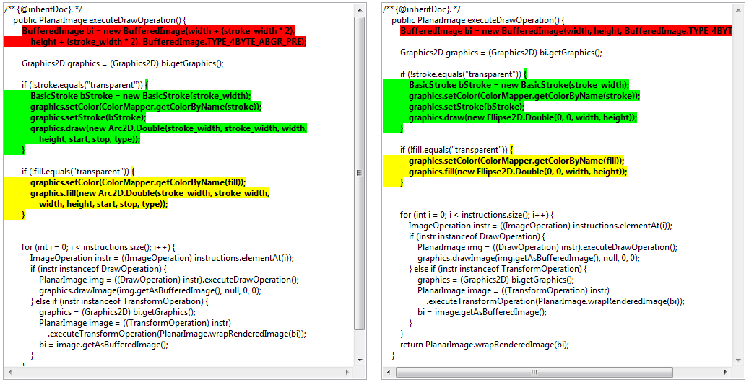
政井らのツールの出力例(1/2)
抽出するコード片の対応関係
同じメソッド名で
子クラスに抽出される
Notes:
抽出した結果を述べる
抽出した結果、類似メソッドの記述が一致するので、集約することができる
複数候補を挙げる
上のタブ消す
矢印の意味をかく
ツールに類似メソッドを与えると、図のように集約の候補を提示する
色が付いているところが、メソッドとして抽出するコード片で、
同じ色が同じメソッド名として抽出される
また、このように多くの候補が提示される

Slide 13
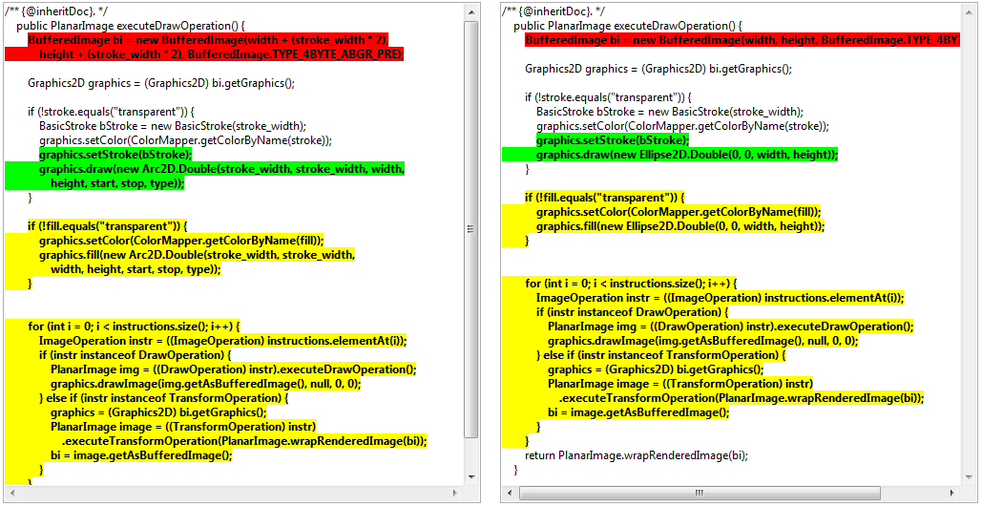
政井らのツールの出力例(2/2)
抽出範囲が
複数の処理を含む

Slide 14
既存研究の問題点
政井らのツールでは，差分から抽出範囲を広げ，抽出可能と判定された順番に候補をすべて挙げる．
→ 提示される候補の順序に意味を持たない．
利用者にとって有用な候補を見つけることが困難
候補数が膨大な数になることもある
10万を超える
Notes:
次に、既存研究の問題点について説明します。

Slide 15
目的
類似メソッド集約の抽出コード片の候補を 優れた候補から利用者に提示する．
優れた候補とは分割が満たすべき条件のすべてを満たすもの
本研究での分割が満たすべき条件
条件1. 各メソッド固有の処理をメソッドとして抽出できる
条件2. 抽出後に類似メソッドであったメソッド対は一致す
条件3. 利用者から見たときに，抽出メソッドが意味的な
まとまりを持つ
Notes:
そこで、本研究では、
類似メソッド集約の抽出メソッドの候補を優れた候補から利用者に提示する、ことを目的とする。
優れた候補とは、分割が満たすべき条件の3を満たすものである。
----
TODO
条件すべてを挙げて、あてはまるものを強調

Slide 16
提案手法
メトリクスを用いて，類似メソッド集約の抽出コード片の候補を順位付けする．
メトリクスとして凝集度を使用する．
凝集度が高いほど1メソッド1機能を実現
コード片に対する凝集度を測定するために，三宅らが提案したメトリクスCOBを用いる[3]．
[3]三宅ら，”メソッド抽出の必要性を評価するソフトウェアメトリックスの提案”，
電子情報通信学会論文誌，2009
Notes:
凝集度のスライド
一般的にメソッドの品質評価に利用されている
コード片に対して凝集度を測りたいので、COBを用いる

Slide 17
凝集度
メソッド内の構成要素が1つの機能を実現するため協調している度合を表す．
一般にメソッドの品質評価に使われる．
凝集度の高いメソッドの特徴
信頼性
再利用性
可読性
メトリクスCOB(Cohesion Of Blocks)
変数のブロック間での共用度合を表す．
ブロック間の凝集度
Notes:
凝集度はモジュール内の構成要素が特定の機能を実現するため協調している度合を表す．
----
一般的に使われていることを書く
変数のブロック間での共用度合を表す
ブロック間の凝集度

Slide 18
メトリクスCOBの値が低い例
vi
メソッド
コードブロック
変数
void method() {
int v1, v2, v3, v4;
BLOCK1 {
v1 = v1 + v2;
}
BLOCK2 {
v2 = v1++;
}
BLOCK3 {
v3 = v3 * v4;
}
BLOCK4 {
v4 = v3 + 1;
}
}
BLOCK1
BLOCK2
v2
v2
v1
v1
v4
v4
v3
v3
BLOCK3
BLOCK4
(a) COB = 0.5
Notes:
下にCOBの定義をかく
点線：２つのコードブロックが変数を介して協調していることを表す
カンペ代わり、に吹き出し！
BLOCKをすべて大文字
線消す！
----
COBの値が低い例と高い例を比較して説明

Slide 19
メトリクスCOBの値が高い例
vi
メソッド
コードブロック
変数
void method() {
int v1, v2, v3;
BLOCK1 {
v1 = v1 + v2;
}
BLOCK2 {
v2 = v1++;
}
BLOCK3 {
v3 = v3 * v1;
}
BLOCK4 {
v1 = v3 + 1;
}
}
BLOCK1
BLOCK2
v2
v2
v1
v1
v1
v1
v3
v3
BLOCK3
BLOCK4
(b) COB = 0.66
Notes:
0.5 -> 0.66 になったことをいう
点線：２つのコードブロックが変数を介して協調していることを表す
----
COBの値が低い例と高い例を比較して説明

Slide 20
提案手法の適用手順
政井らのツールから抽出コード片の候補を列挙
コード片の抽出範囲に基づくフィルタリング
抽出元メソッドに対して抽出範囲が広い場合は， 候補から除く
抽出後のメソッドが類似メソッドになるため
メトリクスCOBの大きさに基づいて順位付け
値が大きいものを上位に
すべての抽出コード片がブロック1つのみの場合は除外
Notes:
ブロック1 つのみを抽出する場合は，必ずCOBの値が最大となるが，機能的なまとまりであるとはいえないことが多いため
大きい範囲をメソッドとして抽出した場合に，抽出したメソッド対が再びコードクローンとなるため
-----
ブロック1つの場合は、実質除外
----
TODO
COB良いものはどのようなものか
ここ詳細に！
抽出範囲が広いを詳しく

Slide 21
適用実験
実験目的: 本手法を用いた結果の上位10件に，優れた候補があるかどうかを調査する．
研究目的: 優れた候補から利用者に提示する
被験者は学生9人
基礎工学部情報科学科B4: 1人
コンピュータサイエンス専攻M1: 1人
コンピュータサイエンス専攻M2: 6人
コンピュータサイエンス専攻研究生: 1人
Notes:
ここで大体残り2分！！
----
実験する意味をちゃんと言う
----
FIXME
被験者の人数チェック
上位10件の理由
あくまで、候補を提示しているので、多くの優れた候補を効率的に見れた方が良い
比較するなら、無作為に10件とってきた
比較実験の記述は保留
TODO
比較方法の説明追加
比較して何をするか
これ書き忘れた
→優れた候補かどうか判断するのは主観

Slide 22
実験対象
Antプロジェクト (ファイル数: 789)
Arcクラス executeDrawOperation() ･･･ 35行
Ellipseクラス executeDrawOperation() ･･･ 32行
Azureusプロジェクト (ファイル数: 2684)
MD5クラス digest() ･･･ 34行
SHA1クラス digest() ･･･ 33行
Antlrプロジェクト (ファイル数: 209)
CppCodeGeneratorクラス genErrorHandler() ･･･ 37行
JavaCodeGeneratorクラス genErrorHandler() ･･･ 34行
Notes:
TODO
対象とメソッド規模を書く
なぜ類似しているか(メソッド間クローン率が大きいか)
Cpp -> 2467 – 2503
Java -> 1995 – 2028
Arc -> 86 – 120
Ellipse -> 53 – 84
MD5 -> 279 – 312
SHA1 -> 404 - 436

Slide 23
評価基準
被験者の選択率 = $\frac{候補を1つ以上選択した被験者数}{被験者数}$
被験者にとって有用な候補が存在するか確認するため
平均候補選択率 = $\frac{\sum{被験者の候補選択率}}{被験者数}$
被験者の候補選択率は，被験者が候補を選択した割合
候補中に優れた候補がどの程度含まれているかを確認するため
Notes:
定義しました！
!!重要: この基準を使う理由
検索エンジンの手法に見立てて決めた
ここで、使う理由を細かく述べる
・候補を選択した被験者の割合
候補選択率
適合率の名前が微妙
→平均候補選択率
正解があらかじめ定まっていない

Slide 24
実験結果と考察
Ant，Azureusは，被験者の選択率が高いことより，被験者にとって有用な候補が上位にあることが分かる．
有効な支援を行うためには，被験者にとって有用な候補が1つ以上あることが求められる．
Antlrに関しては，抽出範囲でのフィルタリングで優れた候補を除いているので，柔軟に閾値を決定する手法を考える必要がある．
平均候補選択率が低いことより，有用でない候補が多く含まれることが分かる．
 | 被験者の選択率 | 平均候補選択率
Ant | 0.89 | 0.16
Azureus | 1.00 | 0.21
Antlr | 0.56 | 0.20
Notes:
良い順
一つ目に、Ant,Azureusをかく
平均候補選択率が低い → すべての候補が良いというわけではない
被験者の選択率が高い → 被験者にとって有用な候補があることが重要なのでよい
----
ここ詳しく
少なくとも1人は微妙な基準
各候補に対して何人が選択したかを
高い、低いはなにかと比べた
基準を明確に
リファクタリングは1個でもあたりがでればOK
なら被験者の選択率が重要かも
→Antlrが微妙だったことを考える
→候補の選択率いらない

Slide 25
まとめと今後の課題
まとめ
凝集度メトリクスを使用することで，類似メソッド集約の優れた候補を利用者に提示できる．
今後の課題
平均候補選択率を高める
データ依存関係，制御依存関係を考慮する
ツールに本手法を組み込む
Notes:
課題の順序
TODO
データ依存関係、制御依存関係を考慮した

Slide 27
以降、質問回答用スライド

Slide 28
メトリクスCOB(Cohesion Of Blocks)
ブロック間の協調度合を表す
$COB= \frac{1}{b}\frac{1}{v}\sum_{j}^{v}{μ(V_{j})}$ $(0≤COB≤1)$
b :メソッド内のコードブロックの数
v :メソッド内で使用されている変数の数
Vj :メソッ ド内で使用されている j 番目の変数
μ(Vj) :変数 Vj を使用しているコードブロックの数
Notes:
COBとは、
変数がブロック間で共用されていることを数値化したもの
式を書かない、後ろにまわす
メソッド内で使用されている変数をデータ要素
コードブロックを機能要素
----
COBとは、あるデータ要素と協調する機能要素の割合の平均を表すメトリクスで、
ブロック間で協調しているかどうかを示す
----
定義書き直したほうがわかりやすい
(0<=COB<=1)を別の場所に移動

Slide 29
実験結果 - Ant -
 | a | b | c | d | e | f | g | h | i | j | 候補選択率
被験者1 |  |  |  |  | ○ |  |  |  | ○ |  | 0.20
被験者2 |  |  |  |  |  | ○ |  |  |  |  | 0.10
被験者3 |  |  |  |  |  | ○ | ○ |  |  |  | 0.20
被験者4 |  |  |  |  |  | ○ | ○ |  |  |  | 0.20
被験者5 |  |  |  |  | ○ | ○ |  |  |  |  | 0.20
被験者6 |  |  |  |  |  | ○ |  |  |  |  | 0.10
被験者7 | ○ |  |  |  |  | ○ | ○ |  |  |  | 0.30
被験者8 |  |  |  |  |  |  |  |  |  |  | 0.00
被験者9 |  |  |  |  |  |  | ○ |  |  |  | 0.10
平均候補選択率: 0.16
被験者の選択率: 0.89

Slide 30
実験結果 - Azureus -
 | a | b | c | d | e | f | g | h | i | j | 候補選択率
被験者1 |  |  |  |  |  |  |  | ○ |  | ○ | 0.20
被験者2 |  |  |  |  |  |  |  |  |  | ○ | 0.10
被験者3 |  |  |  |  |  |  | ○ |  |  | ○ | 0.20
被験者4 |  |  |  |  |  |  | ○ | ○ | ○ | ○ | 0.40
被験者5 |  |  |  |  |  |  | ○ |  | ○ | ○ | 0.30
被験者6 |  |  |  |  |  |  | ○ |  |  |  | 0.10
被験者7 |  |  | ○ |  |  |  |  |  | ○ |  | 0.20
被験者8 |  |  |  |  |  |  | ○ |  | ○ |  | 0.20
被験者9 |  |  |  |  |  |  |  | ○ |  | ○ | 0.20
平均候補選択率: 0.21
被験者の選択率: 1.00

Slide 31
実験結果 - Antlr -
 | a | b | c | d | e | f | 候補選択率
被験者1 |  |  |  |  |  |  | 0.00
被験者2 |  |  |  |  |  |  | 0.00
被験者3 |  |  |  |  |  | ○ | 0.17
被験者4 |  |  |  |  |  |  | 0.00
被験者5 | ○ | ○ |  |  | ○ | ○ | 0.67
被験者6 |  | ○ |  |  |  | ○ | 0.33
被験者7 | ○ |  | ○ |  |  | ○ | 0.50
被験者8 |  |  |  |  |  |  | 0.00
被験者9 |  |  |  |  |  | ○ | 0.17
平均候補選択率: 0.20
被験者の選択率: 0.56

Slide 33
適用実験
政井らのツールの表示順の上位10件と，本手法を用いた場合の上位10件に対して，どちらが多くの優れた候補があるか比較．
Antlr，Ant，Azureusの類似メソッド対が対象
被験者は，コンピュータサイエンス専攻の学部4年から博士前期課程2年までの学生9人
Notes:
もともと順位を気にしていないものと比較するのは微妙
----
FIXME
被験者の人数チェック
上位10件の理由
あくまで、候補を提示しているので、多くの優れた候補を効率的に見れた方が良い
比較するなら、無作為に10件とってきた
比較実験の記述は保留
TODO
比較方法の説明追加
比較して何をするか
これ書き忘れた
→優れた候補かどうか判断するのは主観

Slide 34
平均候補選択率
Notes:
----
青が政井らのツールの結果、
赤が本手法の結果

Slide 35
半数以上が優れていると判断した候補数
Antlrは抽出範囲のフィルタリングによって全体の候補数が6件となっている．

Slide 36
考察
優れた候補が上位に複数ある
凝集度メトリクスCOBによる順位付けは妥当
抽出範囲のフィルタリングの閾値を柔軟に設定する必要がある．
Notes:
----
以上の結果より、
本手法を用いることで、優れた候補が上位に複数で出現するので、
凝集度メトリクスCOBによる順位付けは妥当であるといえる。
結果のグラフ等のところに考察を書くのもあり

Slide 38
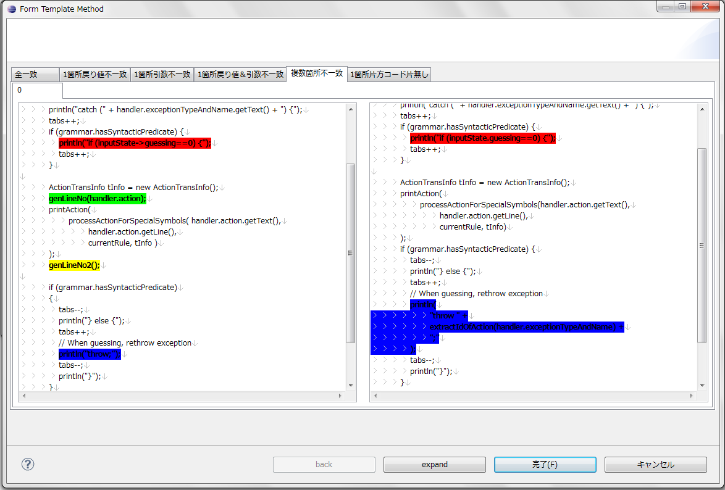
政井らのツールの出力例(1/2)
抽出するコード片の対応関係
最初に検出される候補
対応関係の無いコード片
対応関係の無いコード片
全ての候補を探索
抽出するコード片の対応関係
Notes:
対応関係のないコード片がないほうが良いかも
例を変える
-----
結果画面はこのようになります．
いまこの画面では，差分から範囲を拡大して，最初に見つかった候補のみを表示しています．
この候補は，抽出後の複数のメソッド呼び出し文が一致しない候補として分類されています．
画面の見方としては，同じ色で表示されたコードが，対応する抽出が容易なコード片であり，
同じ色のコード片がない場合は，対応するコード片が無い，ということになり，抽出後のメソッド呼び出し文が一致しないものとして判定しています．
続いて，下のexpandボタンを選択すると，全ての候補の探索を開始します．

Slide 39
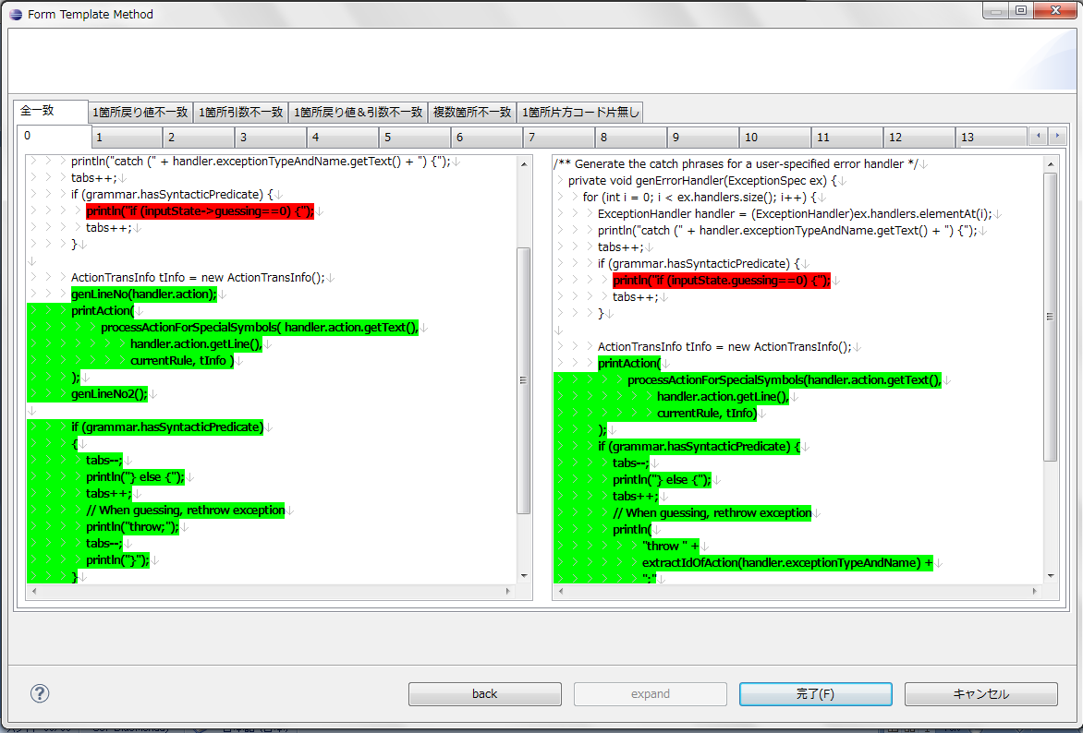
政井らのツールの出力例(2/2)
Notes:
結果はこのように表示され，複数の候補がそれぞれ分類されます．
この画面は，抽出後の全てのメソッド呼び出し文が一致する候補を表示しています．
ここ！

